Slide 1
RecoTvFrame
第二讲
专用控件之
TvListView和进度条

Slide 2
目录
1
TvListView
2
进度条

Slide 3
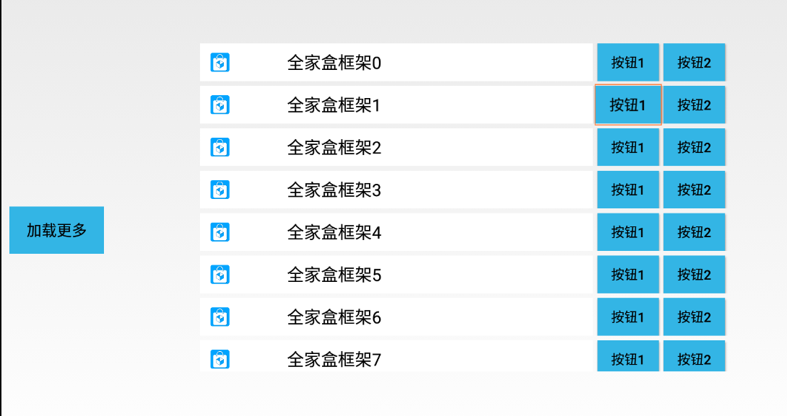
TvListView
Notes:
focusOption属性 默认为PARENT_ONLY,即item整体获得选中效果,若设为CHILD_ONLY,则item中子控件获得选中效果, 具体效果参照DEMO中TvListViewActivity示例

Slide 4
TvListView
reco.frame.tv.view.TvListView
自带选中框的ListView
自定义类，继承TvBaseAdapter
focusOption属性默认为PARENT_ONLY
主要方法
setAdapter(TvBaseAdapter adapter)：设置适配器
setOnItemSelectListener(OnItemSelectListener myListener)：设置子项选中监听
setOnItemClickListener(OnItemClickListener myListener)：设置子项点击监听
width 属性须设为WrapContent
Notes:
focusOption属性 默认为PARENT_ONLY,即item整体获得选中效果,若设为CHILD_ONLY,则item中子控件获得选中效果, 具体效果参照DEMO中TvListViewActivity示例

Slide 5
目录
1
TvListView
2
进度条

Slide 6

TvProgressBar

Slide 7
TvProgressBar
进度条控件
可随意变色
支持多种形状：
扇形
环形
圆形
条形

Slide 8
TvProgressBar
主要的专用属性
tv:style 进度条风格:环形RING、扇形FAN、长条
tv:backgroundColor 背景颜色
tv:progressStartColor 开始时的颜色
tv:progressEndColor 结束时的颜色
tv:roundWidth 圆环的宽度
tv:textSize 中间进度百分比的字符串的字体大小
tv:textColor 中间进度百分比的字符串的颜色
tv:textDisplayable 是否显示中间的进度
tv:max 最大进度
tv:rectRadius 圆角半径 默认为0时横线进度条为方角
渐变

Slide 9
TvProgressBar
主要方法：
setProgress(int progress)：设置进度
getMax()：获取进度的最大值
setMax(int max)：设置进度的最大值
getProgress()：获取进度
setProgress(int progress)：设置进度
getBackgroundColor()：获取背景
setBackgroundColor(int cricleColor)：设置背景
getTextColor()、setTextColor(int textColor)
getTextSize()、setTextSize(float textSize)
getRoundWidth()：获取扇形宽度
setRoundWidth(float roundWidth)：设置扇形宽度
同步方法
Notes:
刷新界面调用postInvalidate()能在非UI线程刷新

Slide 10
补充
Timer
定时器工具，用来在一个后台线程计划执行指定任务
可以计划执行一个任务一次或反复多次
TimerTask
一个抽象类，它的子类代表一个可以被Timer计划的任务

Slide 11
补充
schedule方法
new Timer().schedule(TimerTask对象，开始执行前的延时时间)：只执行一次，不重复执行
new Timer().schedule(TimerTask对象，开始执行前的延时时间，两次执行的间隔时间)：实现重复执行
handler.obtainMessage()：从MessagePool获取一个Message
sendToTarget()：Target是定义的Handler，将消息发送给Handler处理(会调用Handler的handleMessage方法)

Slide 12
补充
性能比较
后者Message 不是自己创建的,而是从MessagePool 拿的,省去了创建对象申请内存的开销
Message msg = new Message()
msg.what = xxx;
msg.arg1 = xxx;
msg.arg2 = xxx;
handler.sendMessage(msg);
Message msg = handler.obtainMessage();
msg.sendToTarget()

Slide 13
补充
终止Timer线程的方法
timer.cancle()：可以从程序的任何地方调用此方法，甚至在一个timer task的run方法里。
让timer线程成为一个daemon线程（可以在创建timer时使用new Timer(true)达到这个目地），这样当程序只有daemon线程的时候，它就会自动终止运行。
当timer相关的所有task执行完毕以后，删除所有此timer对象的引用（置成null），这样timer线程也会终止。
System.exit(0)，使整个程序（所有线程）终止
Notes:
Java语言自己可以创建两种进程“用户线程”和“守护线程”
用户线程：就是我们平时创建的普通线程.
守护线程：主要是用来服务用户线程.
当线程只剩下守护线程的时候，JVM就会退出.但是如果还有其他的任意一个用户线程还在，JVM就不会退出
Thread daemonThread = new Thread(new DaemonRunner());
// 设置为守护进程
daemonThread.setDaemon(true);
daemonThread.start();

Slide 14
课程回顾
1
TvListView
2
进度条

